Slide 1
Умножение и деление натуральных чисел.
5 класс.
Учитель математикиТуаева Э.П
900igr.net

Slide 2
Умножение.
1080
Произведение
27 40 =
Первый множитель
Второй множитель
а о = о
а 1 = а
переместительное свойство
a b = b a
a b = b a
сочетательное свойство
( a b ) c =
a
( b c )

Slide 3
ПЕРЕМЕСТИТЕЛЬНОЕ
СВОЙСТВО
УМНОЖЕНИЯ
a b = b a
24 1123 =
26 952
1 1 2 3
* 2 4
______
+ 4 4 9 2
2 2 4 6
_________
2 6 9 5 2

Slide 4
СОЧЕТАТЕЛЬНОЕ
СВОЙСТВО
УМНОЖЕНИЯ
( a b ) c =
( b c )
a
x | y | z | xyz
17 | 5 | 2
20 | 29 | 5
5 | 8 | 12
33 | 4 | 25
50 | 37 | 2
11 | 15 | 4
(123 25) 4 =
123 (25 4)
Известно, что b c = 32.
Чему равно:
а) 7 bc,
б) b 15 c,
в) b 6 c,
г) bc 10 ?

Slide 5
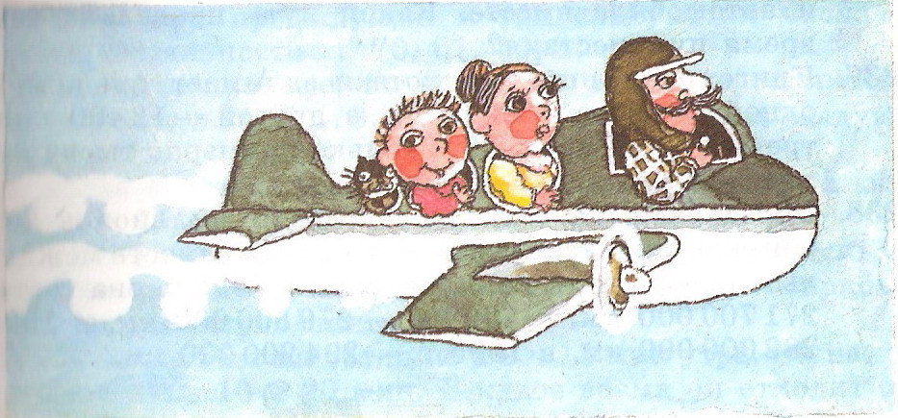
Деление
частное
320 : 80 =
4
делимое
делитель
320 > 80
в 4 раза
80 < 320
в 4 раза
Составить задачу,
решаемую делением

Slide 6
Свойства деления
a : a = 1
1 a = a
a : 1 = a
0 a = 0
a 0 = 0
0 : a = 0
На нуль делить нельзя.
a : 0
нельзя

